Slide 1
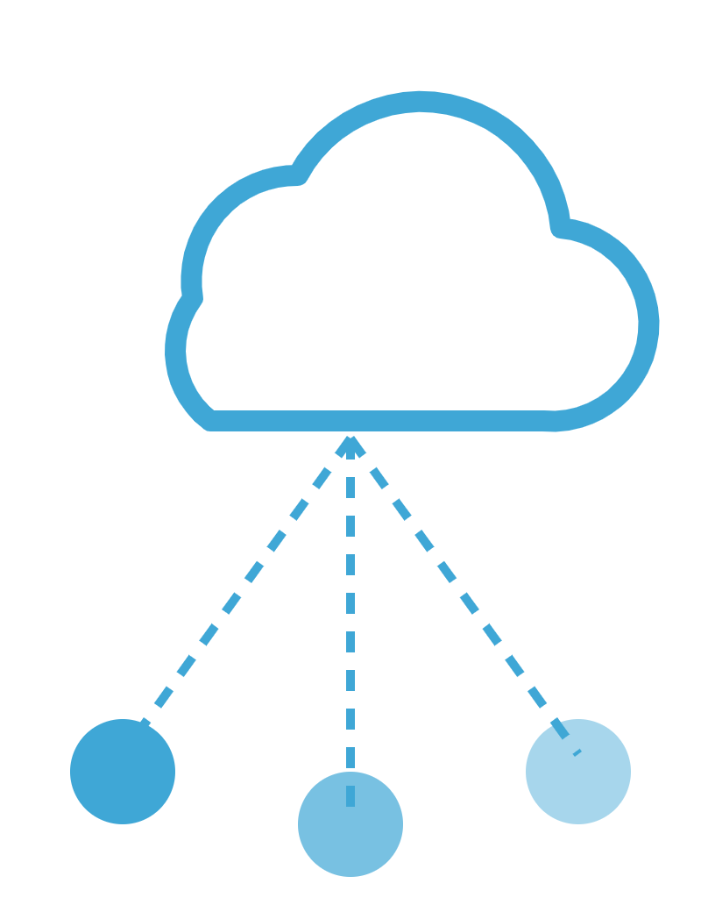
Cloud BMS : télémétrie & IA
PROPOSITION DE STAGE · PARTIE B · COMMUNICATION & IA
Faire remonter les données batterie vers le cloud, les analyser par l’IA et renvoyer des décisions intelligentes au véhicule
Capgemini Engineering Morocco · Abdelaziz CHADLI · Zineb El Maghraoui
Notes:
Ce stage couvre la partie communication et intelligence artificielle du projet Cloud BMS adaptatif. Il s’appuie sur le BMS embarqué développé dans la partie A (hardware).

Slide 2

Les données batterie restent enfermées dans le véhicule
CONTEXTE
BMS local aujourd’hui
Avec le Cloud BMS
Analyse avancée limitée
Modèles statiques, figés à la conception
Maintenance réactive, après la panne
Aucune vue d’ensemble de la flotte
Monitoring en temps réel
Analyse prédictive à grande échelle
Anticipation avant la panne
Gestion centralisée des flottes de véhicules électriques
Stage B · Cloud BMS : télémétrie & IA — 02
Notes:
Le BMS embarqué protège, mais il ne voit que son propre pack. En envoyant les données vers le cloud, on passe d’une maintenance corrective à une maintenance prédictive, et d’un véhicule isolé à une flotte entière.

Slide 3
Construire la chaîne qui transmet les données batterie au cloud, les analyse par l’IA et renvoie des décisions au véhicule.
OBJECTIF DU STAGE
Transmettre
Analyser
Visualiser
Mettre à jour (OTA)
Stage B · Cloud BMS : télémétrie & IA — 03
Notes:
Quatre verbes pour le stage : transmettre les mesures, les analyser par l’IA, les visualiser dans un tableau de bord, et renvoyer des mises à jour au BMS embarqué.

Slide 4







Cinq briques, du véhicule au tableau de bord
ARCHITECTURE EDGE-CLOUD
Passerelle
Réseau
Stockage
IA
HMI
Lit la trame du BMS edge (stage A)
3G/4G, protocoles MQTT et HTTP
Historique complet des mesures
Modèles ML/DL de prédiction
Tableau de bord web (Flask)
Boucle retour : le cloud renvoie au BMS edge des algorithmes améliorés et des mises à jour du firmware par OTA (Over-The-Air).
Stage B · Cloud BMS : télémétrie & IA — 04
Notes:
Le stage B démarre là où le stage A s’arrête : à la trame de données du BMS embarqué. Il construit toute la chaîne jusqu’au tableau de bord, puis la boucle retour qui fait du BMS un système adaptatif.

Slide 5

Une télémétrie légère, fiable et sécurisée
MODULE 1 · COMMUNICATION
MQTT
Publication / abonnement léger, adapté à l’envoi continu des mesures
Sécurité de bout en bout
HTTP / API REST
Chiffrement TLS des échanges
Authentification de chaque véhicule
Mises à jour OTA signées et vérifiées
Format de trame commun avec le stage A
Configuration, consultation de l’historique, échanges ponctuels
3G / 4G
Connectivité mobile du véhicule, avec mise en tampon hors couverture
Stage B · Cloud BMS : télémétrie & IA — 05
Notes:
MQTT est le choix naturel pour la télémétrie continue ; HTTP sert aux échanges ponctuels. La sécurité n’est pas une option : un canal OTA non protégé permettrait de modifier le firmware d’un BMS à distance.

Slide 6


Du Big Data batterie vers un BMS universel
MODULE 2 · INTELLIGENCE ARTIFICIELLE
01
02
03
Collecter
Prédire
Adapter
Traçabilité complète des données de la flotte : un jeu massif pour l’entraînement
Modèles ML/DL : estimation du SoH, détection d’anomalies, maintenance prédictive
Algorithmes améliorés renvoyés au BMS edge, pour s’adapter à tout type de batterie
Données d’entraînement : jeux publics de vieillissement de batteries [à sélectionner] + mesures du prototype du stage A.
Stage B · Cloud BMS : télémétrie & IA — 06
Notes:
Exemple tiré du projet : l’IA du cloud apprend les schémas de dégradation des batteries et envoie des algorithmes améliorés au BMS en edge. À terme, c’est ce qui rend le BMS adaptatif, voire universel. Le prototype seul ne fournira pas assez de données : il faudra compléter par des jeux de données publics.

Slide 7

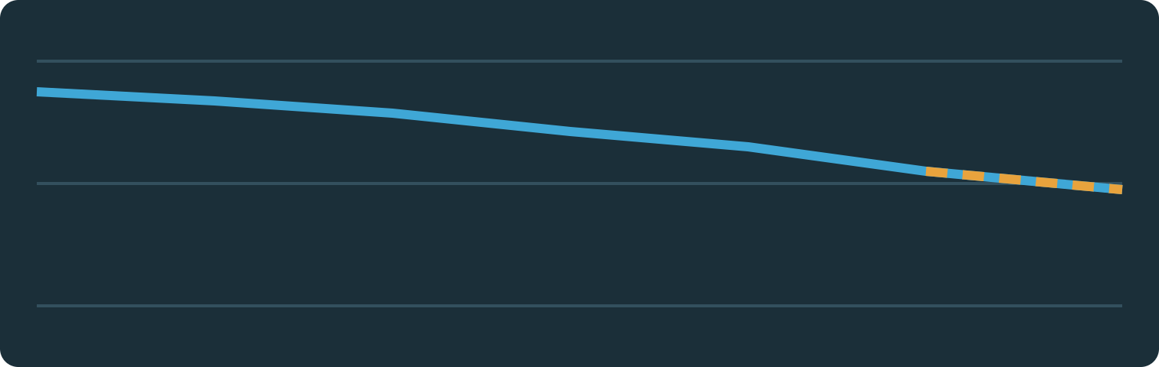


Un tableau de bord pour piloter toute la flotte
MODULE 3 · VISUALISATION HMI
SoC
SoH
Alertes
Suivi temps réel de chaque véhicule
Historique et tendances SoC / SoH
Alertes de maintenance prédictive
Vue flotte et déclenchement des OTA
Application web Flask (ou équivalent)
Maquette indicative — pas de données réelles
Stage B · Cloud BMS : télémétrie & IA — 07
Notes:
Le tableau de bord est la partie visible du projet pour un exploitant de flotte. La maquette à droite est une esquisse d’interface, sans données réelles : la courbe pointillée illustre une projection de vieillissement fournie par l’IA.

Slide 8
De la première trame au BMS qui apprend
PLANNING INDICATIF · 6 MOIS
M1
M2
M3
M4
M5
M6
Étude
Télémétrie
Données
Modèles IA
HMI et OTA
Intégration
État de l’art Cloud BMS, architecture, trame avec le stage A
Passerelle, 3G/4G, broker MQTT, données simulées
Stockage, API, préparation des jeux d’entraînement
Entraînement et évaluation SoH, anomalies
Tableau de bord, boucle de mise à jour sécurisée
Branchement sur le BMS du stage A, tests, rapport
Stage B · Cloud BMS : télémétrie & IA — 08
Notes:
Planning indicatif sur six mois, à ajuster selon la durée réelle. Le stage B travaille d’abord sur des données simulées, pour ne pas attendre le prototype du stage A, puis bascule sur les vraies mesures en M6.

Slide 9
Quatre défis qu’un Cloud BMS doit relever
DÉFIS ET LIMITATIONS
01
Cybersécurité
02
Gestion de la latence
Protéger les communications et les mises à jour OTA contre les cyberattaques.
Les fonctions critiques restent à bord ; le cloud ne traite que ce qui tolère un délai.
03
Interopérabilité
04
Coûts et données
Sans norme universelle, chaque système Cloud BMS parle son propre format.
Gérer des données massives à coût maîtrisé, en respectant la confidentialité.
Stage B · Cloud BMS : télémétrie & IA — 09
Notes:
Ces quatre défis viennent directement du projet initial. Le stagiaire n’a pas à tous les résoudre, mais l’architecture qu’il propose doit montrer comment elle les prend en compte.

Slide 10


Ce que le stage livre, et qui nous cherchons
LIVRABLES ET PROFIL
Chaîne de télémétrie MQTT fonctionnelle, du véhicule au cloud
Modèle IA de prédiction (SoH, anomalies) entraîné et évalué
Tableau de bord web de supervision de flotte
Profil recherché
Prototype de mise à jour OTA sécurisée vers le BMS edge
Informatique, IoT ou science des données
Python, bibliothèques de machine learning
Réseaux, protocoles IoT et notions de cloud
Sensibilité à la cybersécurité
Stage B · Cloud BMS : télémétrie & IA — 10
Notes:
Quatre livrables concrets, chacun démontrable. Le profil est complémentaire de celui du stage A : plutôt logiciel, données et réseaux.

Slide 11
Le cerveau évolutif du Cloud BMS
CONCLUSION
Le cloud apporte la vision globale et l’amélioration continue. Il s’appuie sur les mesures fiables du BMS edge développé dans le stage A.
Merci — questions ?
Notes:
Conclure sur la complémentarité : le stage A garantit la sécurité instantanée, le stage B transforme les données en décisions et rend le BMS adaptatif.

